Slide 1
混合部署场景基于EDT模型网络出口QoS控制——POD带宽管理

Slide 2
CONTENT
混合部署的背景和集群层面方案
Pod带宽管理混部方案和效果
Pod带宽管理后续工作

Slide 3
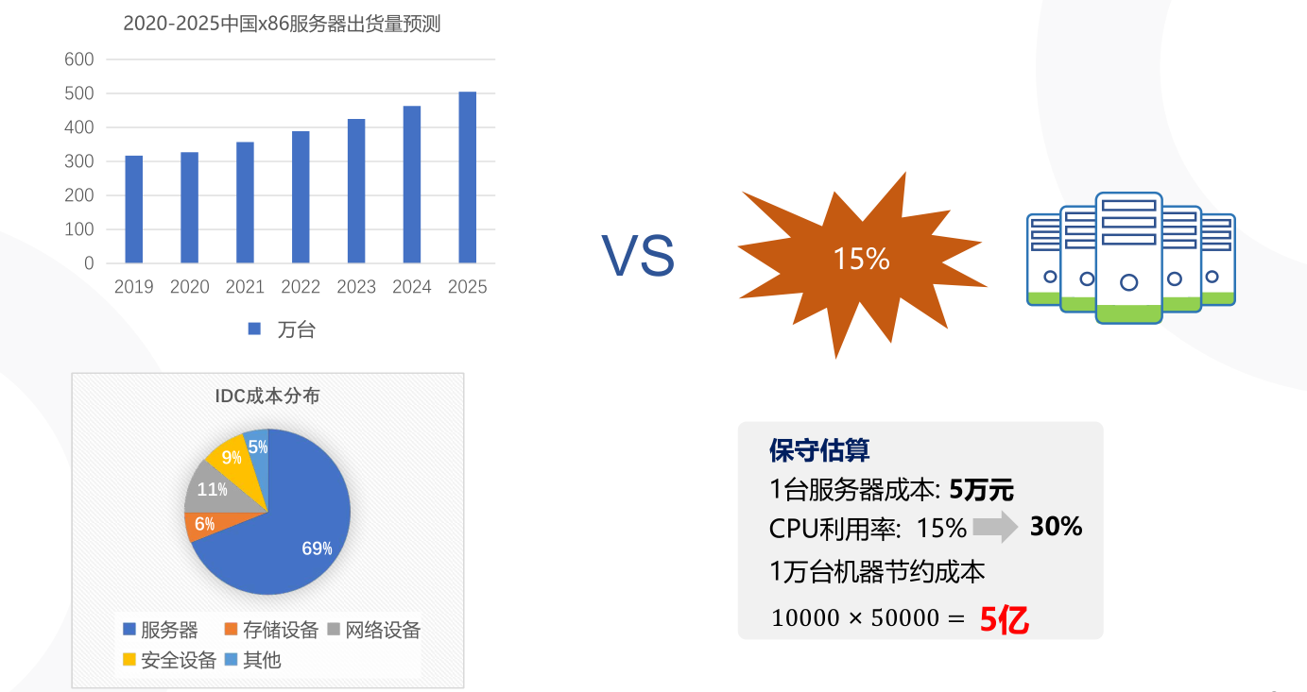
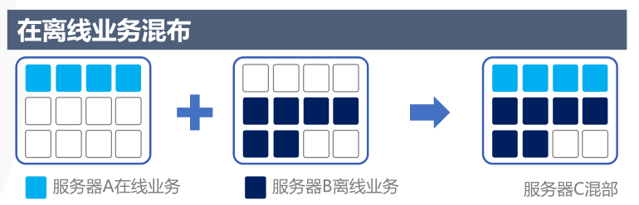
背景 – 为何混部
容器化管理
资源动态配置
在离线混部
业界现状
数据中心基础设施支出大，服务器占IDC成本大头
服务器资源利用率低，平均在15%
不同类型业务使用独立资源池(分开部署)
混部目标
在线业务和离线业务混合部署，降本增效
服务器利用率15%提升到50%
混部场景（鱼和熊掌）
离线业务填充在线业务波谷 → 利用率（鱼）
在线业务抢占离线任务资源 → 质量保障（熊掌）

Slide 4
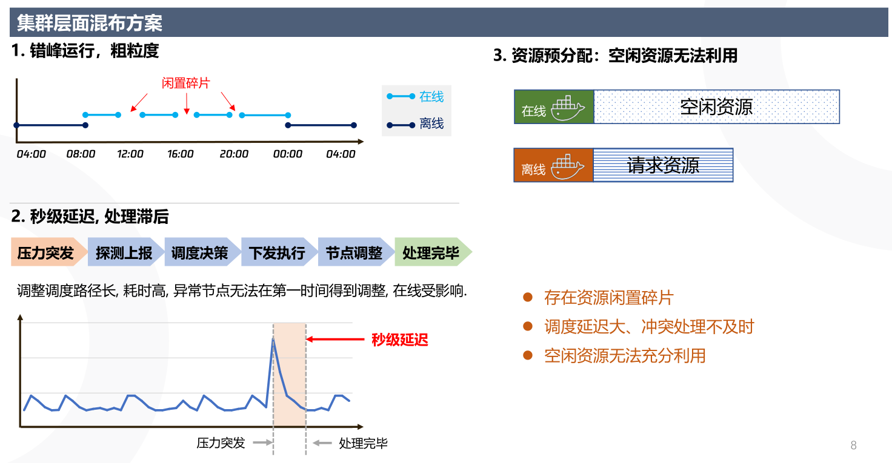
背景 – 如何混部：资源利用最大化 vs 隔离

Slide 5


混部关键技术：服务器QoS
在线
离线
离线
离线
分级QoS
CPU QoS
IO QoS
Net QoS
Memory QoS
网络带宽
多档优先级
高优先级容器能够将空闲资源借给低优先级容器
高优先级容器能够快速抢占低优先级容器的资源

Slide 6
Pod带宽管理EDT方案
Egress packets
  fq Qdisc + EDT (Earliest Departure Time) 实现带宽管理：
  per-cgroup粒度给报文打标签，标记不同优先级
  clsact Qdisc 出口方向上的 eBPF filter实现限速逻辑：识别报文优先级，并给它盖一个时间戳（skb->tstamp）
  fq Qdisc按照时间戳对数据包进行排序，并确保每个数据包最终出队的时间都不早于数据包上的时间戳，从而达到限速的目的。
  根据离线流量带宽计算报文的发送时间（EDT）
tag
clsact BPF:
skb->tstamp = x
Fq Qdisc
NIC
优势：
被动抢占，无需用户态程序干预
离线业务上线对在线业务TPS无影响，在线业务上线能在100ms内抢占带宽

Slide 7
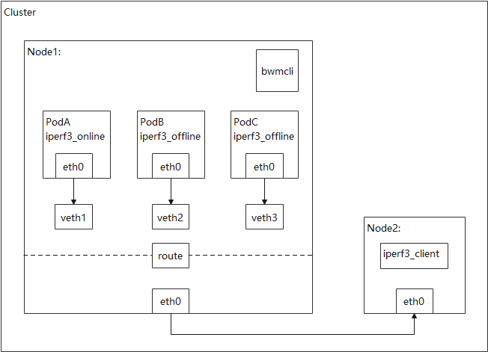
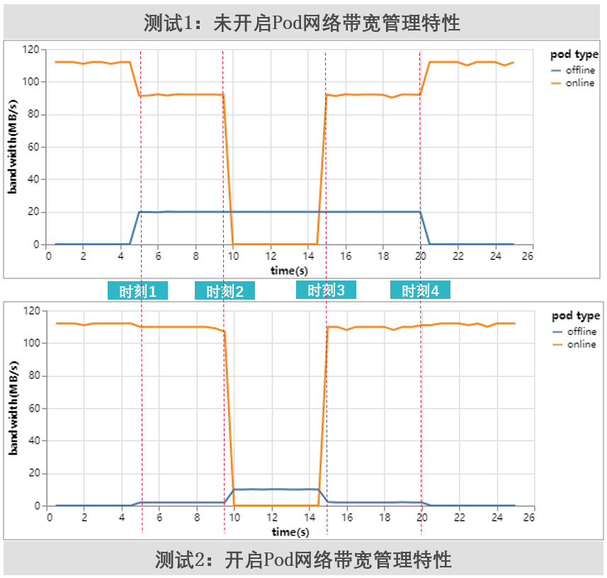
Pod带宽管理效果——保障在线业务网络资源
<-网络拓扑
带宽占用对比->
  开启了Pod网络带宽管理特性后，当在离线业务竞争网络资源的时候，在线业务的资源能够得到有效的保障，从而保障了在线业务的QoS

Slide 8
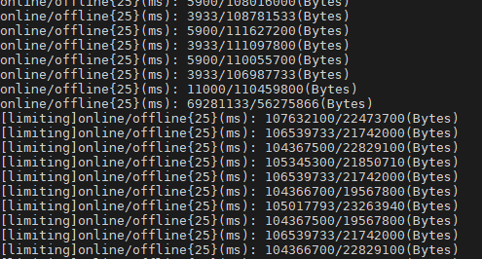
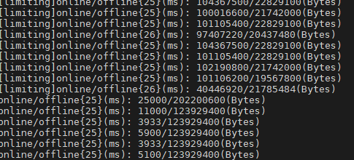
Pod带宽管理效果——百毫秒抢占
  离线业务带宽范围20mb,1gb
  在线业务的水线30mb
  在线业务发流后，离线业务的带宽迅速（100ms内）降低到设置的带宽下限（20mb）附近。
  在线业务停止发流后，离线业务的带宽迅速（100ms内）恢复到到带宽范围内。

Slide 9
后续工作
限速时反压TCP协议栈
入方向Qos
多优先级控制（3级以上）
动态自适应配置网络Qos
…

Slide 10


Welcome To openEuler
https://openeuler.org

Slide 11
Thank you

